Slide 1
Презентация - заучивание стихотворения Ю.Тувим «Овощи»
Для детей средней группы
Презентацию подготовила
Воспитатель средней группы
Исаенко Елена Юрьевна

Slide 2
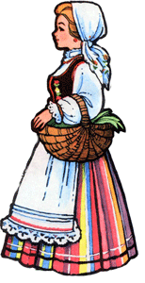
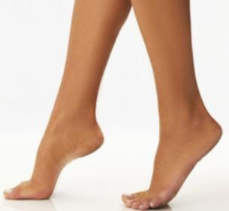
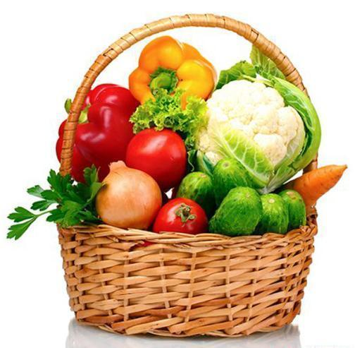
Хозяйка
пришла
однажды с базара
Хозяйка однажды
домой
принесла

Slide 3
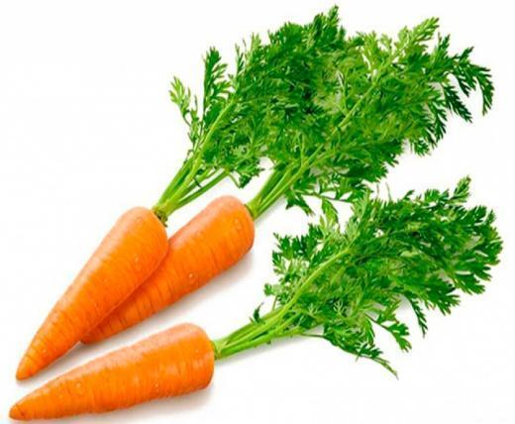
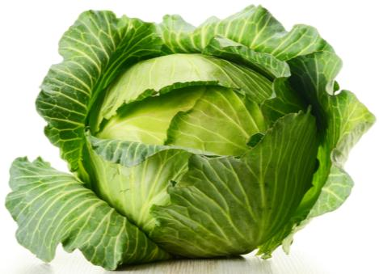
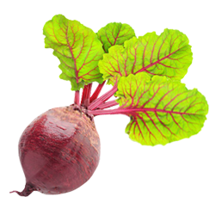
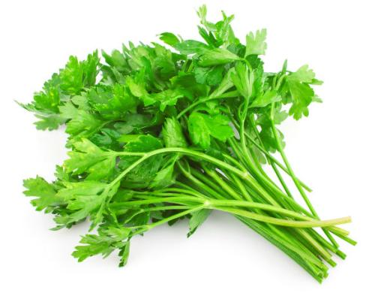
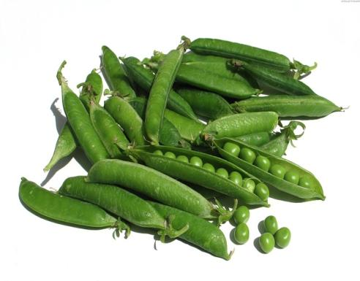
Картошку
капусту
морковку
горох
петрушку
и свеклу… ОХ!

Slide 4
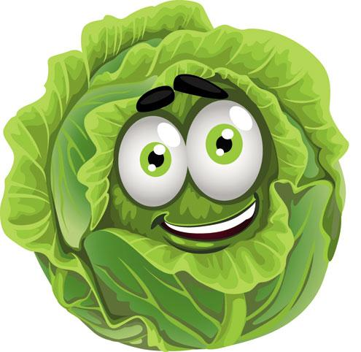
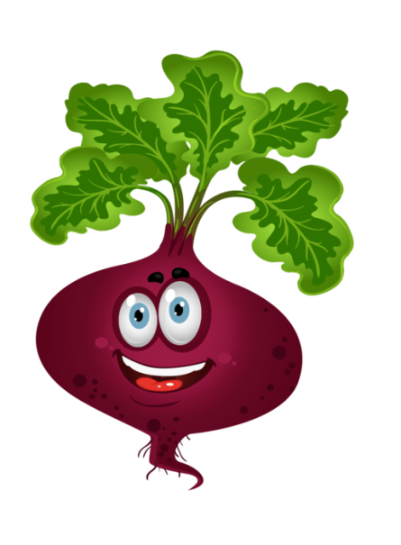
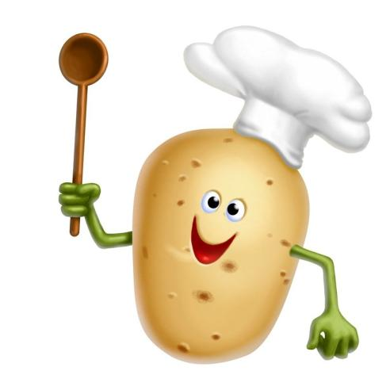
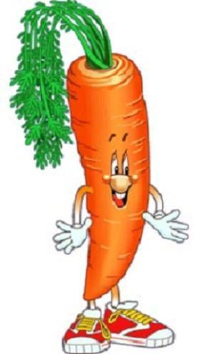
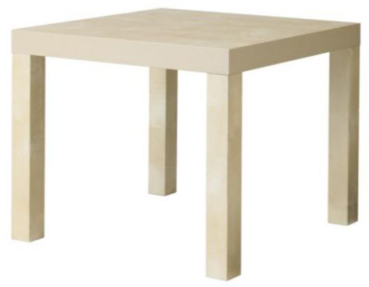
Вот овощи спор завели
на столе

Slide 5
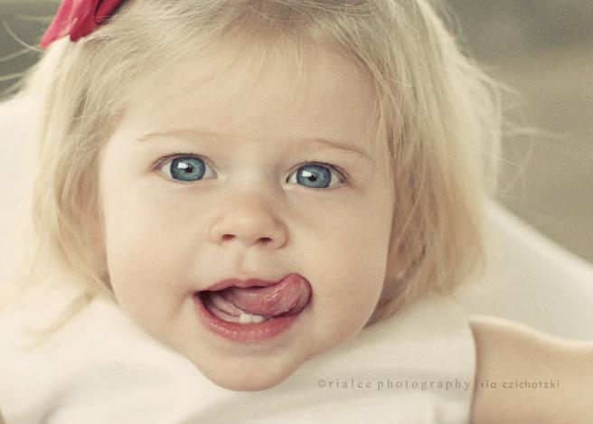
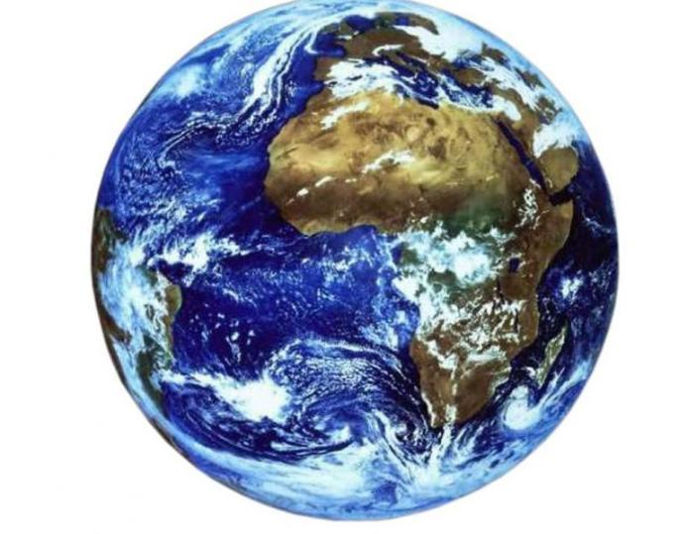
Что
Лучше, вкусней и нужней
На Земле

Slide 6
Картошка?
капуста?
морковка?
горох?
Петрушка?
Иль свекла…? ОХ!

Slide 7
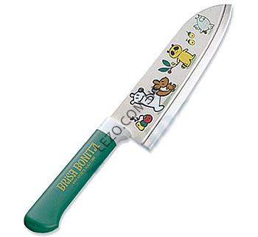
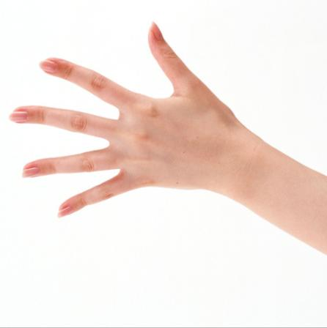
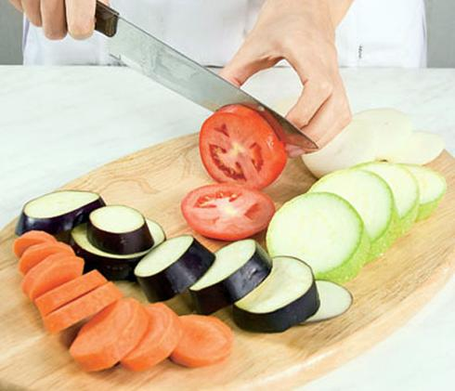
Ножик взяла
Хозяйка тем временем
И ножиком этим крошить начала

Slide 8
Картошку
капусту
морковку
горох
петрушку
и свеклу… ОХ!

Slide 9
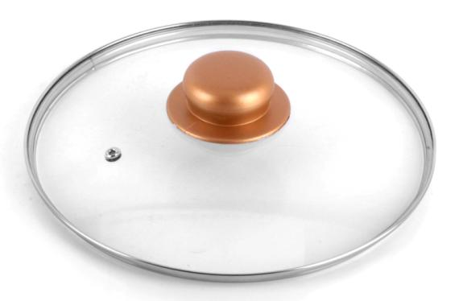
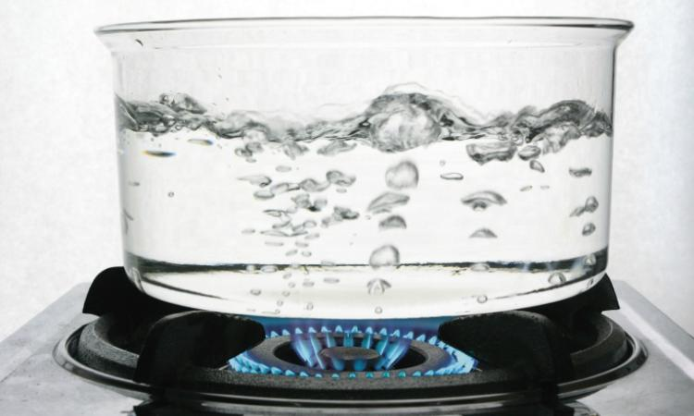
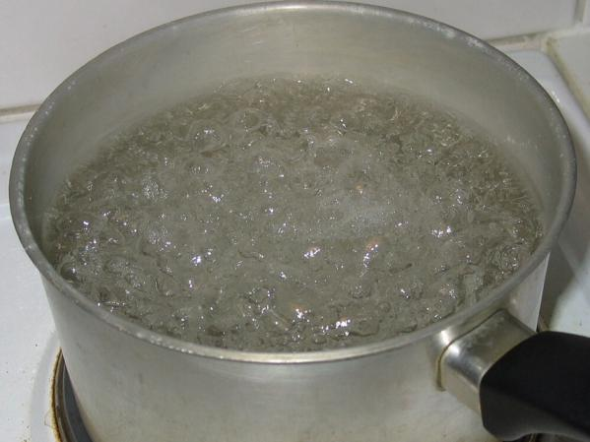
В душном горшке
Накрытые крышкою,
Кипели, кипели
В крутом кипятке

Slide 10
Картошка
капуста
морковка
горох
петрушка
и свекла… ОХ!

Slide 11
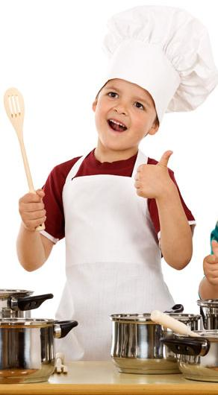
И суп овощной оказался неплох!

Slide 12
«Хозяйка однажды с базара пришла,
Хозяйка с базара домой принесла:
Картошку, капусту, морковку, горох,
Петрушку и свеклу. Ох!...
Вот овощи спор завели на столе.
Кто лучше, вкусней и нужней на земле:
Картошка? Капуста? Морковка? Горох?
Петрушка иль свекла? Ох!..
Хозяйка тем временем ножик взяла.
И ножиком этим крошить начала:
Картошку, капусту, морковку, горох,
Петрушку и свеклу. Ох!..
И суп овощной оказался неплох».

